Slide 1

Создание обучающей игры по предмету Изобразительное искусство
Команда 1

Slide 2
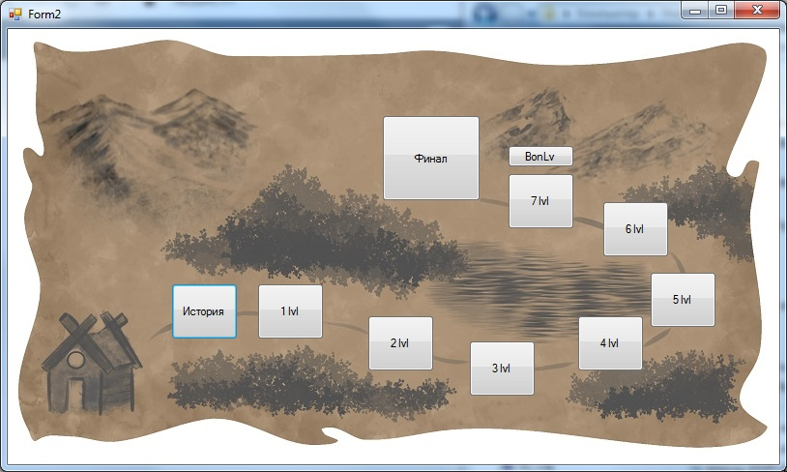

Slide 3
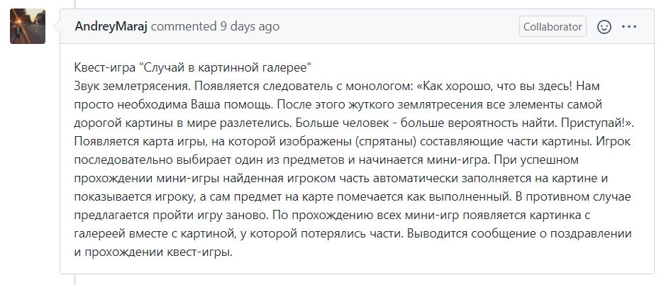
Этапы создания проекта
1. Продумали идею, написали сценарий игры

Slide 4
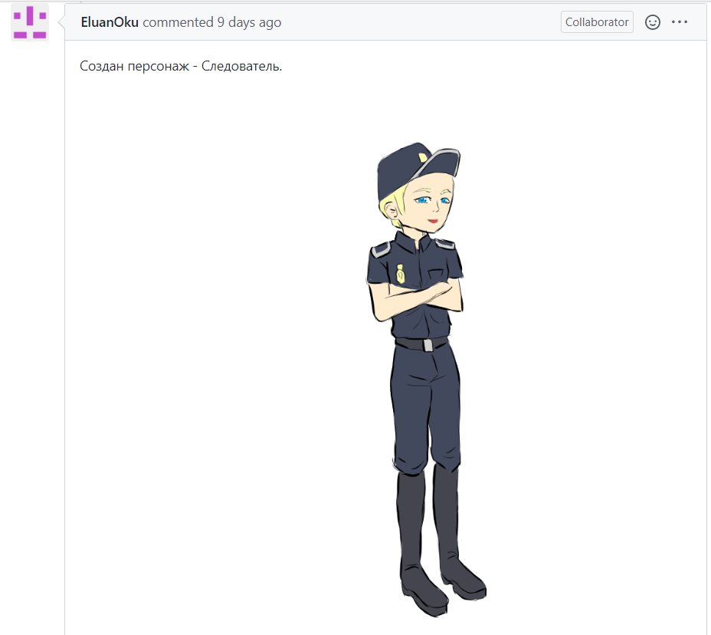
Этапы создания проекта
2. Создали главного персонажа игры

Slide 5
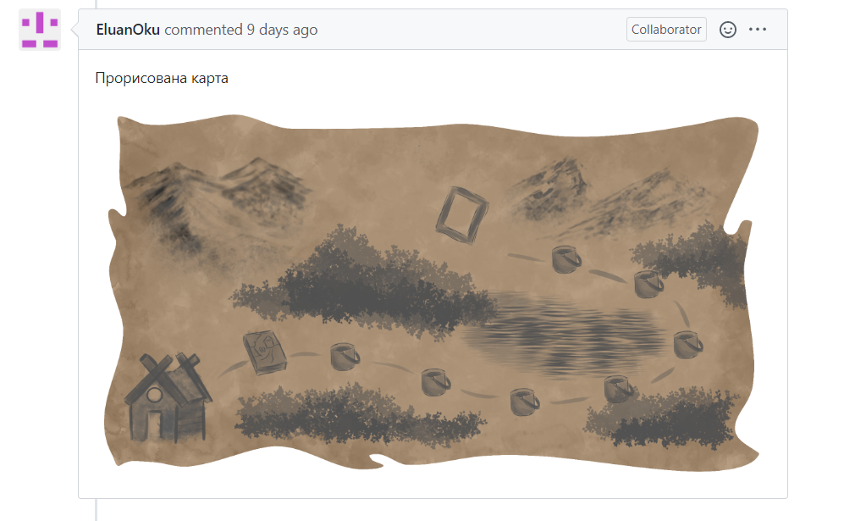
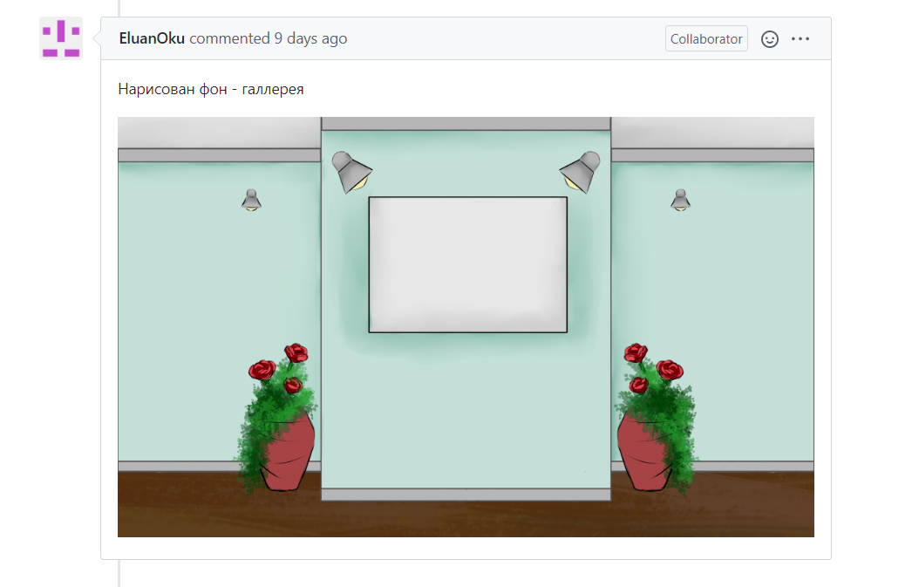
Этапы создания проекта
3. Нарисовали фоны для игры

Slide 6
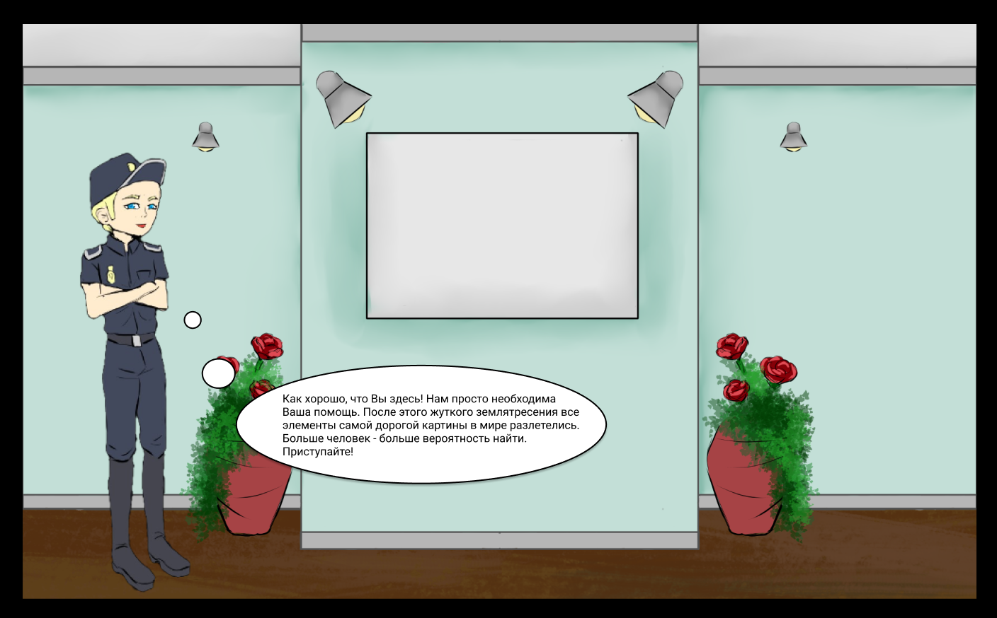
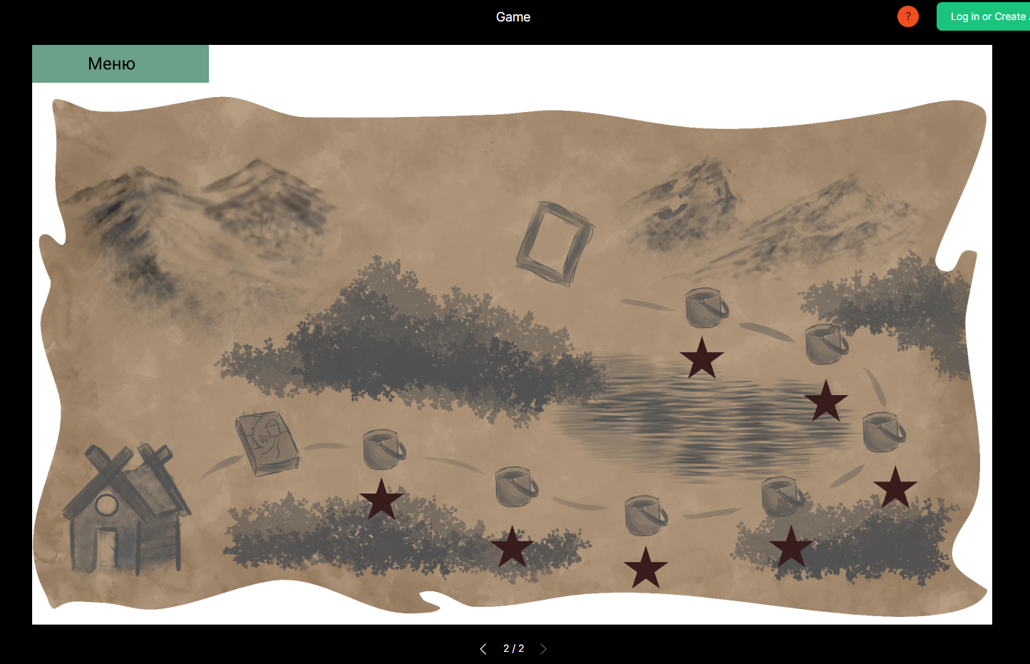
Этапы создания проекта
4. На основе фонов и сценария сделали макеты

Slide 7
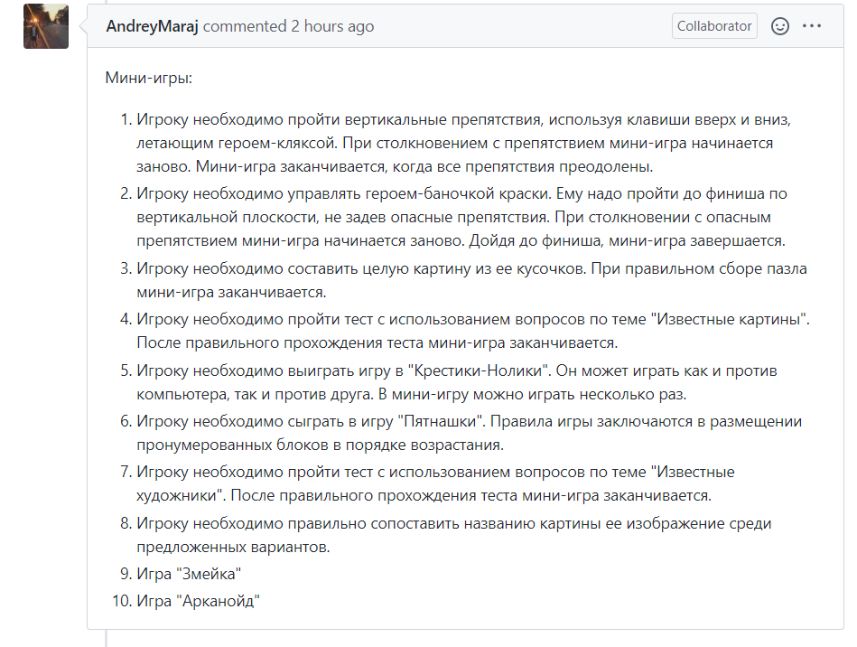
Этапы создания проекта
5. Продуманы сюжеты мини-игр

Slide 8
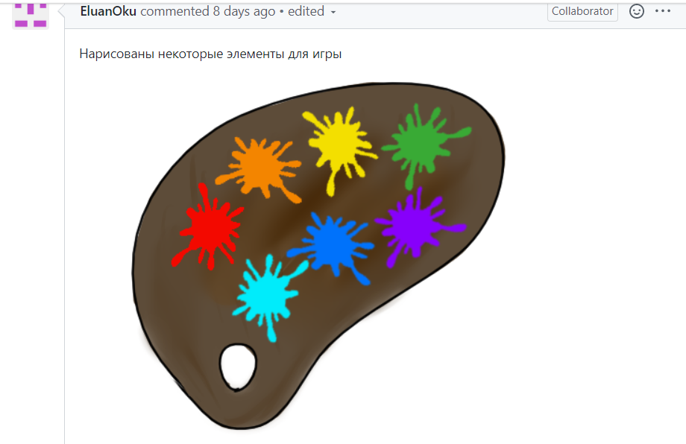
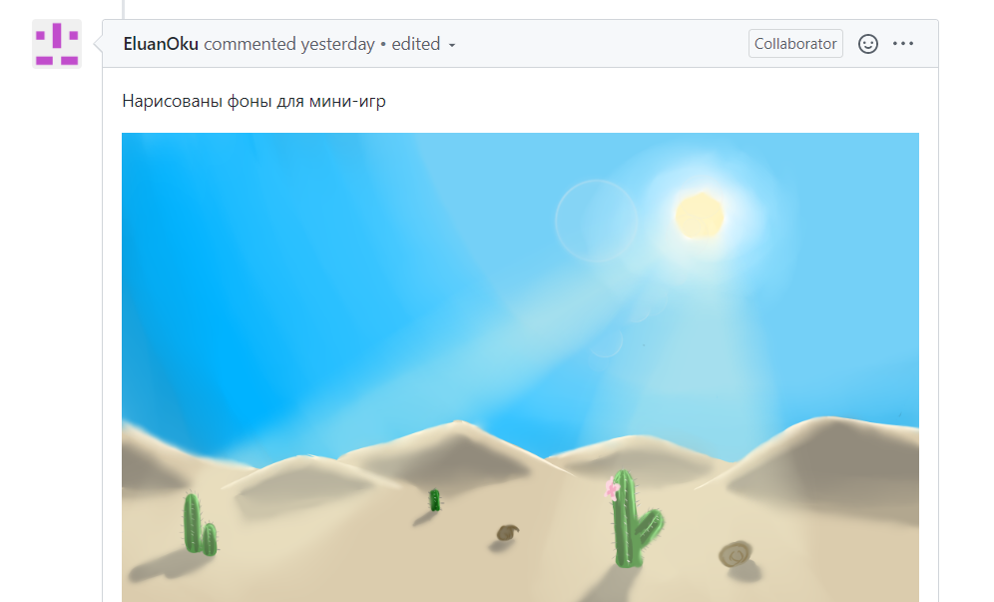
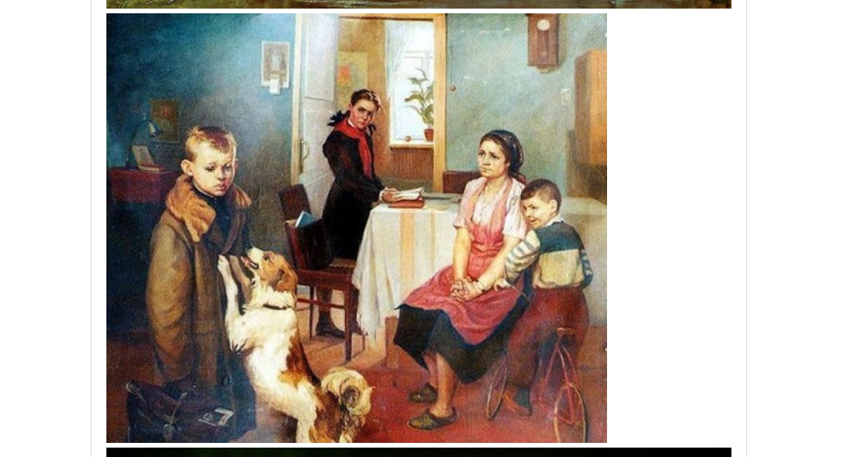

Этапы создания проекта
6. Подобраны и дорисованы картинки для мини-игр

Slide 9
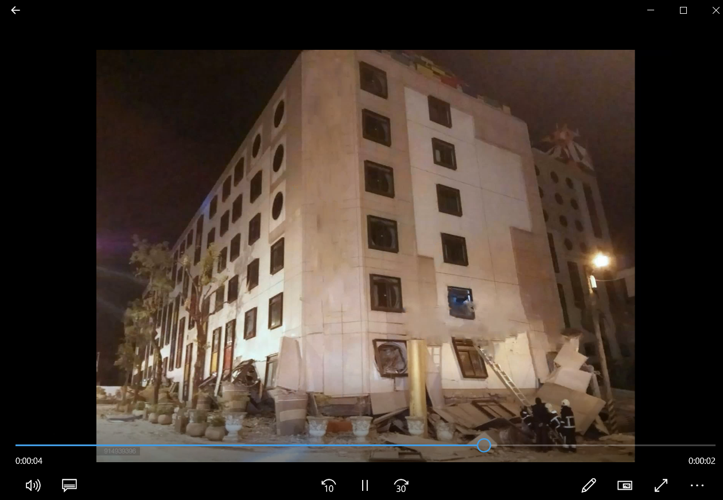
Этапы создания проекта
7. Смонтировано видео для начала игры

Slide 10
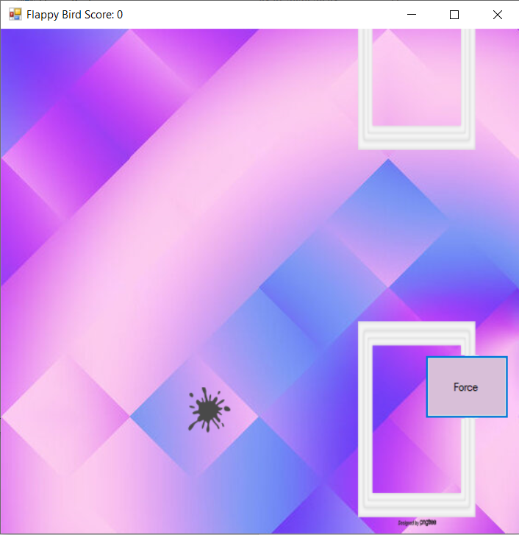
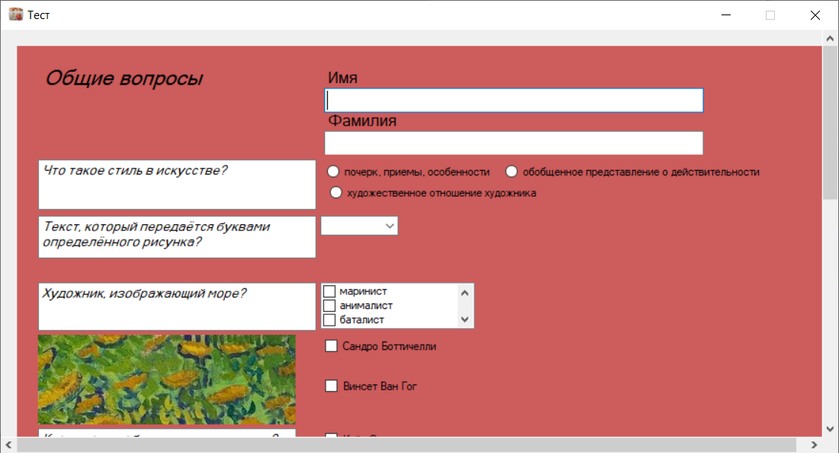
Этапы создания проекта
8. Разработаны мини-игры

Slide 11
Этапы создания проекта
9. Собрана воедино вся игра

Slide 12
GitHub
https://github.com/DashaPavlova/Laboratornay7

Slide 13
Табель рабочего времени
https://docs.google.com/spreadsheets/d/1HPti4oIeIHKqCHpKgmEbmTI1d1_JorBs7zRhA1O_M7c/edit#gid=0

Slide 14
Игра
https://github.com/DashaPavlova/Laboratornay7/blob/master/game.zip

Slide 15
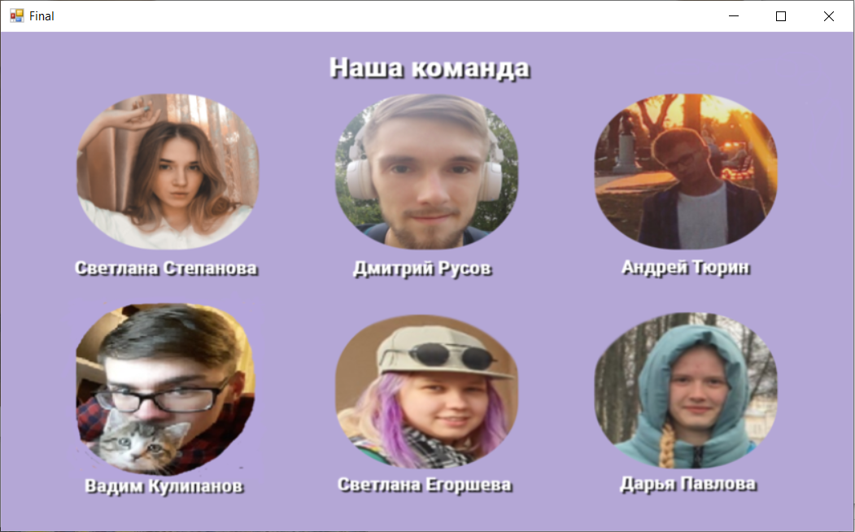

Slide 16
Егоршева Светлана- нарисовала фоны, главного персонажа, объекты для мини-игр.
Тюрин Андрей –написал сценарии, разработал мини-игру последнего уровня, подобрал изображения для мини-игр.
Степанова Светлана- написала мини-игры 1-5 уровня, собрала проект воедино.
Кулипанов Вадим- написал остальные мини-игры, сделал кнопки финал, история, написал основную форму для игры.
Русов Дмитрий-подобрал изображения, музыку для видео, смонтировал его, сделал тестирование программы.
Павлова Дарья- работа с git, табелем рабочего времени, сделала фотографию для финала.

